Slide 1
ВНЕУРОЧНОЕ ЗАНЯТИЕ ПО ПРОГРАММЕ
С «ОДАРЕННЫМИ ДЕТЬМИ»
Интегрированное занятие - путешествие по стране Математики и Филологии.
«Без слов и грамматики не учатся математике».
)

Slide 2
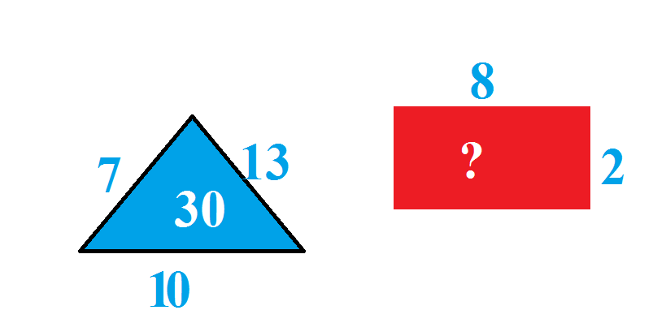
Развитие памяти

Slide 3
Развитие памяти

Slide 4
Имя существительное
Длина Окружности

Slide 5


(«Без слов и грамматики не учатся математике»).

Slide 6
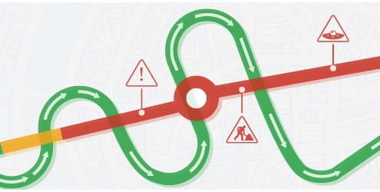
Маршрут
Морфологическая
Синтаксическая
Орфографический диктант
Чертежный
Теоретическая
Опознавательная
Закрепительная

Slide 7
1-я остановка
«Опознавательная»

Slide 8
Пуськи бятые
Сяпала калуша по напушке и увазила бутявку.
И волит:
– Калушата, калушаточки! Бутявка!
Калушата присяпали и бутявку стрямкали. И подудонились.
А калуша волит:
– Оее, оее! Бутявка-то некузявая!
Калушата бутявку вычучили.
Бутявка вздребезнулась, сопритюкнулась, усяпала с напушки и брянчит:
– Калушата подудонились! Пуськи бятые!

Slide 9
Имена существительные
пуськи, калуша, напушка, бутявка, калушата, калушаточки

Slide 10
2-я остановка
Орфографический диктант

Slide 11
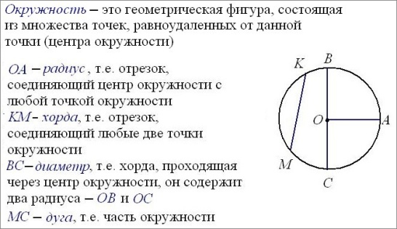

Slide 12
3-я остановка
Корабль «Чертежный»

Slide 14
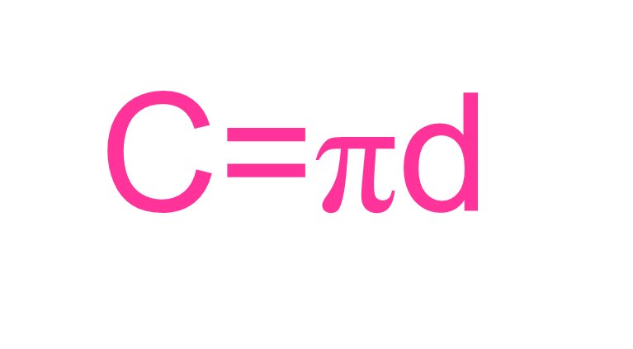
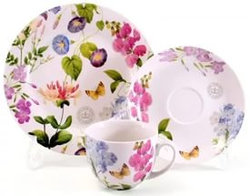
Устранение неисправностей коробля
Начертите на отдельном листке бумаги окружность, используя тарелку, блюдце или чашку. Найдите центр окружности удобным для вас способом.

Slide 15
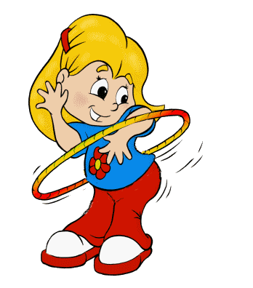

Slide 16
4-я остановка
«Морфологическая»

Slide 17
Найди лишнее слово
  Радиус, длина , хорда. (род)
  Собака, круг, девочка. (одуш.)
  Москва, перпендикуляр, Россия. (собств.)
  Окружность, дуга, диаметр.(склон)
  Ключи, уроки, треугольник. (число)

Slide 18
Проверь себя!
  Радиус, длина , хорда. (род)
  Собака, круг, девочка. (одуш.)
  Москва, перпендикуляр, Россия. (собств.)
  Окружность, дуга, диаметр.(склон)
  Ключи, уроки, треугольник. (число)

Slide 19
5-я остановка
«Синтаксическая»

Slide 20
6-я остановка Закрепительная
1. Существительное – обозначает … , отвечает на вопросы…
2. Морфологические признаки: собственное
и … , одушевленные и … , род …, склонение...
Изменяется по…
3. В предложении является…

Slide 21
1. Длину окружности можно найти по формуле….
2. Для построение окружности необходимо задать ее …
3. чтобы найти диаметр окружности , зная ее длину, необходимо выразить через формулу ….окружности
4. Запишите основные формулы.

